Slide 1
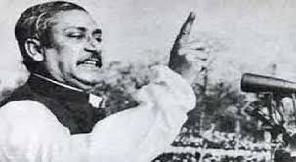
আজকের
পাঠে
সবাইকে স্বাগতম
এবারের সংগ্রাম স্বাধীনতার সংগ্রাম
রক্ত যখন দিয়েছি রক্ত আরো দেব , এ দেশের মানুষকে মুক্ত করে ছাড়বো ইনশাআল্লাহ

Slide 2
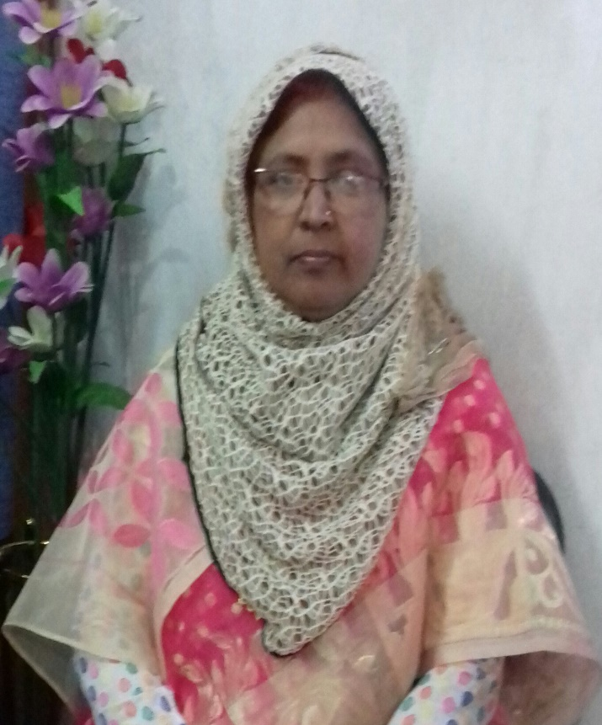
পরিচিতি
শামীম আরা বুলবুল
প্রধান শিক্ষক
মেলাগাছি সরকারি প্রাথমিক বিদ্যালয়
বোচাগঞ্জ, দিনাজপুর।
মোবাঃ ০১৭২৪২২৫১১৫

Slide 3
পাঠ
পরিচি
তি
শ্রেনিঃ- ৫ম
বিষয়ঃ- বাংলাদেশ ও বিশ্বপরিচয়
অধ্যায়ঃ-১
আমাদের মুক্তিযুদ্ধ
(১) যুদ্ধের সূচনা

Slide 4
শিখনফল
১৪. ১. 1:- মুজিবনগর সরকার কোথায় , কখন এবং কেন গঠিত হয়েছিল তা বর্ণনা করতে পারবে।

Slide 5
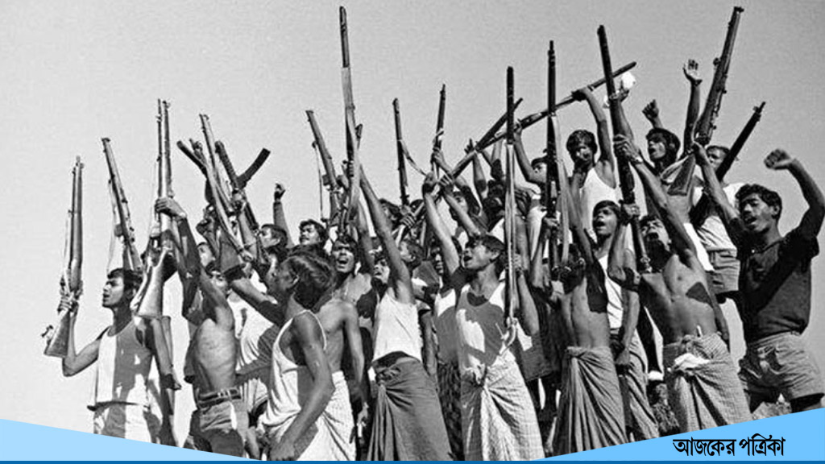
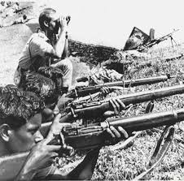
এটা কিসের ছবি ?
মুক্তিযুদ্ধের ছবি

Slide 6
পাঠের শিরোনামঃ
(১) যুদ্ধের সূচনা

Slide 7
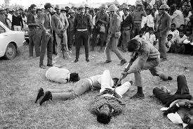
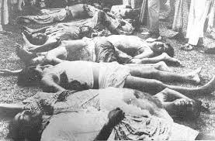
১৯৭১ সালের ২৫ এ মার্চ এর গণহত্যা

Slide 8
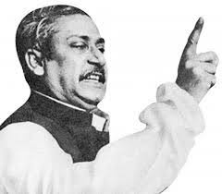
ছবি দেখে বলো
বাংলাদেশের প্রথম রাষ্ট্রপতি বঙ্গবন্ধু শেখ মুজিবুর রহমান

Slide 9
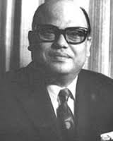
ছবি
দেখে
বলো
অস্থায়ী রাস্ট্রপতি সৈয়দ নজরুল ইসলাম

Slide 10
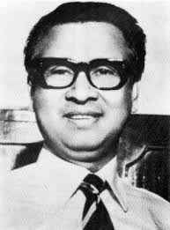
ছবি
দেখে
বলো
প্রধান মন্ত্রী তাজউদ্দিন আহম্মেদ

Slide 11
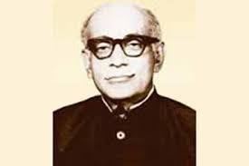
ছবি দেখে বলো
অর্থ ও পরিকল্পনা মন্ত্রী ক্যাপ্টেন মনসুর আলী

Slide 12
ছবি
দেখে
বলো
স্বরাষ্ট্র এবং ত্রাণ ও পুণর্বাসন মন্ত্রী
এ,এইচ, এম কামারুজ্জামান

Slide 13
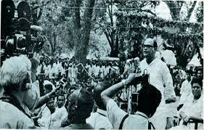
1971 সালের ১৭ ই এপ্রিল এই সরকার শপথ গ্রহণ করে

Slide 14
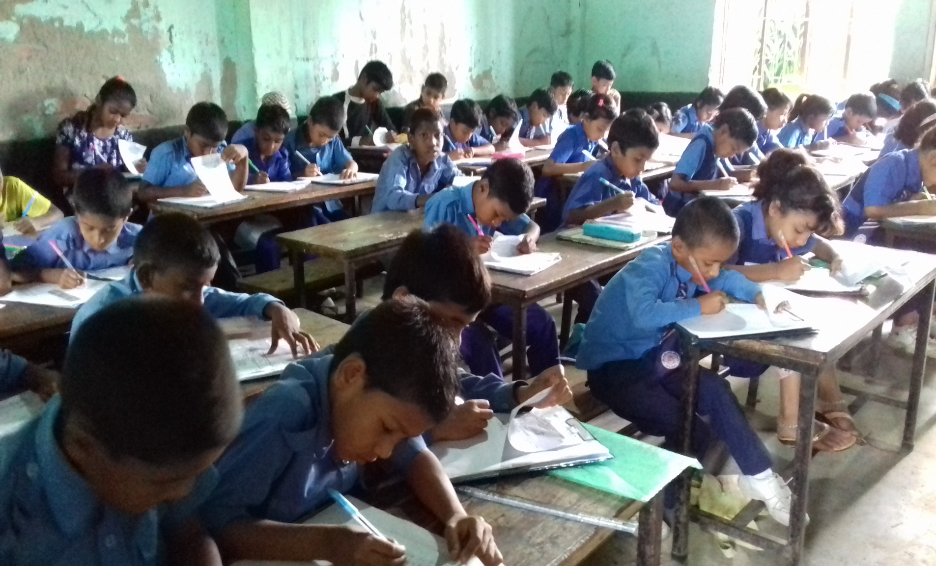
বইয়ের ২ নং পৃষ্ঠা খোল এবং মনোযোগ দিয়ে পাঠটি নীরবে পড়

Slide 15
তোমরা বলতে পারো -
১. বাংলাদেশের প্রথম রাষ্ট্রপ্রতি কে ছিলেন?
২. বাংলাদেশের উপ রাষ্ট্রপতি কাকে করা হয়?
৩. মুক্তি যুদ্ধের কথা তুমি কার কাছ থেকে শুনেছো ?

Slide 16
দলীয় কাজ
লাল
1971 সালে মুজিবনগর সরকারে
কে কে ছিলেন ?
নীল
মুক্তিযুদ্ধে মুজিবনগর সরকারের
ভূমিকা কেমন ছিল ৪টি বাক্যে লিখ।
হলুদ
1971 সালের মুক্তিযুদ্ধের তাৎপর্য ৫টি বাক্যে লিখ।

Slide 17
পরিকল্পিত কাজ
কখন মুজিবনগর সরকার
গঠন করা হয়েছিল?
(২) মুজিবনগর সরকার গঠন করা হয়েছিল কেন?
(৩) মুক্তিযুদ্ধ সম্পর্কে ৪টি বাক্য লিখ।

Slide 18
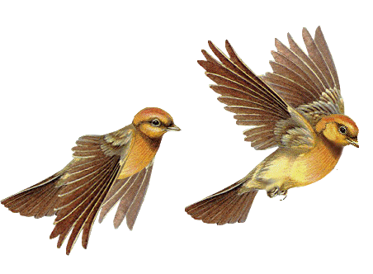
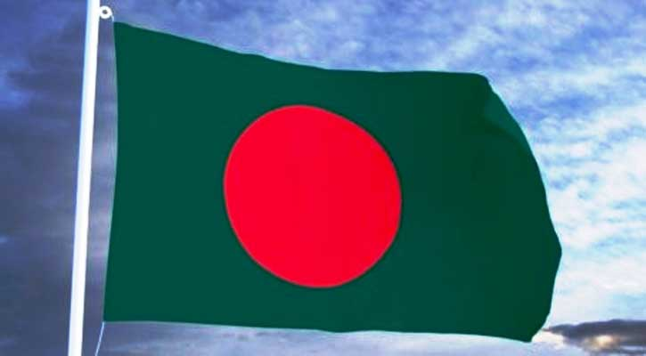
সবাইকে ধন্যবাদ

